Slide 1

操作系统设计与实践
《操作系统原理》配套实验
信安系操作系统课程组
2023年10月

Slide 2
进程（一）：简单的进程
操作系统设计实验系列（七）

Slide 3
一、实验目标
掌握进程相关数据结构：
进程控制块(进程表)、进程结构体、进程相关的GDT/LDT、进程相关的TSS，以及数据结构的关系
掌握构造进程的关键技术：
初始化进程控制块的过程、初始化GDT和TSS、实现进程的启动
掌握进程切换时需要哪些关键数据结构与步骤
- 时钟中断与进程调度关系，现场保护与恢复机理，从ring0-->ring1的上下文切换方法，中断重入机理
对应章节：第六章6.1、6.2、6.3

Slide 4
二、本次实验基本内容
启动进程
-构造进程体、进程表、进程相关的GDT/LDT、进程相关的TSS，从ring0跳转至ring1，启动进程。
处理时钟中断：
打开时钟中断、现场保护和恢复、tss.esp0赋值、进入内核栈、中断重入

Slide 5
三、本次实验要解决的问题
描述进程数据结构的定义与含义：
进程控制块(进程表)、进程结构体、进程相关的GDT/LDT、进程相关的TSS，画出数据结构的关系图
画出以下关键技术的流程图：
初始化进程控制块的过程、初始化GDT和TSS、实现进程的启动
怎么实现进程的现场保护与恢复？
为什么需要从ring0-->ring1，怎么实现？
进程为什么要中断重入，具体怎么实现，画出流程图？
动手做：修改例子程序的进程运行于ring3，设计一个模块，每隔一个自定义时间就运行，并对当前运行的进程代码段和数据段进行完整性检查。

Slide 6
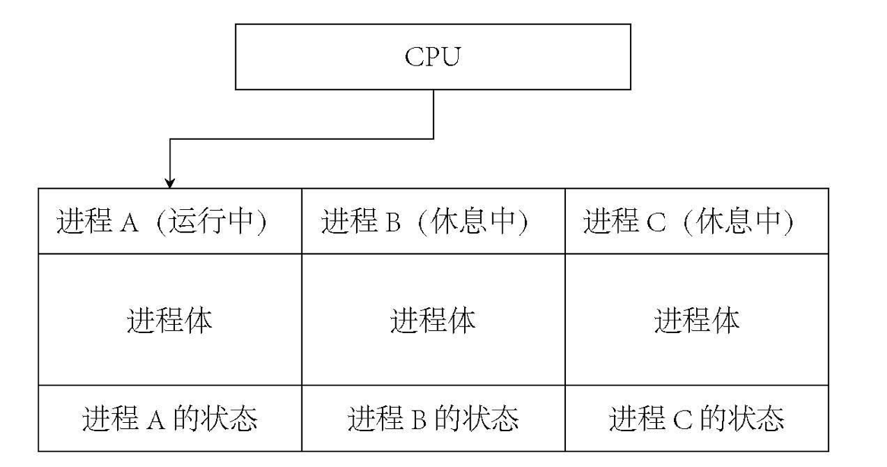
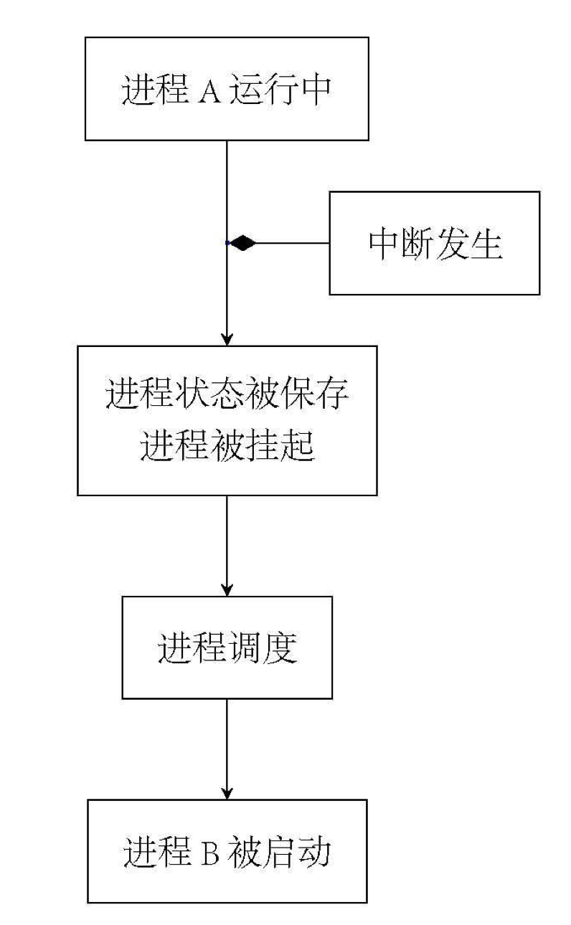
四、需要回顾了解的一些知识
1. 进程与PCB关系
2. 进程调度与CPU模式切换
Notes:
﻿进程A运行中。
时钟中断发生，ring1→ring0，时钟中断处理程序启动。
进程调度，下一个应运行的进程（假设为进程B）被指定。
进程B被恢复，ring0→ring1。
进程B运行中。

Slide 7
四、需要回顾了解的一些知识
3. 最基本进程调度要完成的内容
时钟中断处理程序
进程调度处理程序
构造两个简单进程
4.哪些进程状态需要保存：进程上下文
保存：push、pushad
恢复：pop，popad
5.进程控制块：这里用了一个数组来记录，被简化为进程表数组
Notes:
﻿进程A运行中。
时钟中断发生，ring1→ring0，时钟中断处理程序启动。
进程调度，下一个应运行的进程（假设为进程B）被指定。
进程B被恢复，ring0→ring1。
进程B运行中。

Slide 8
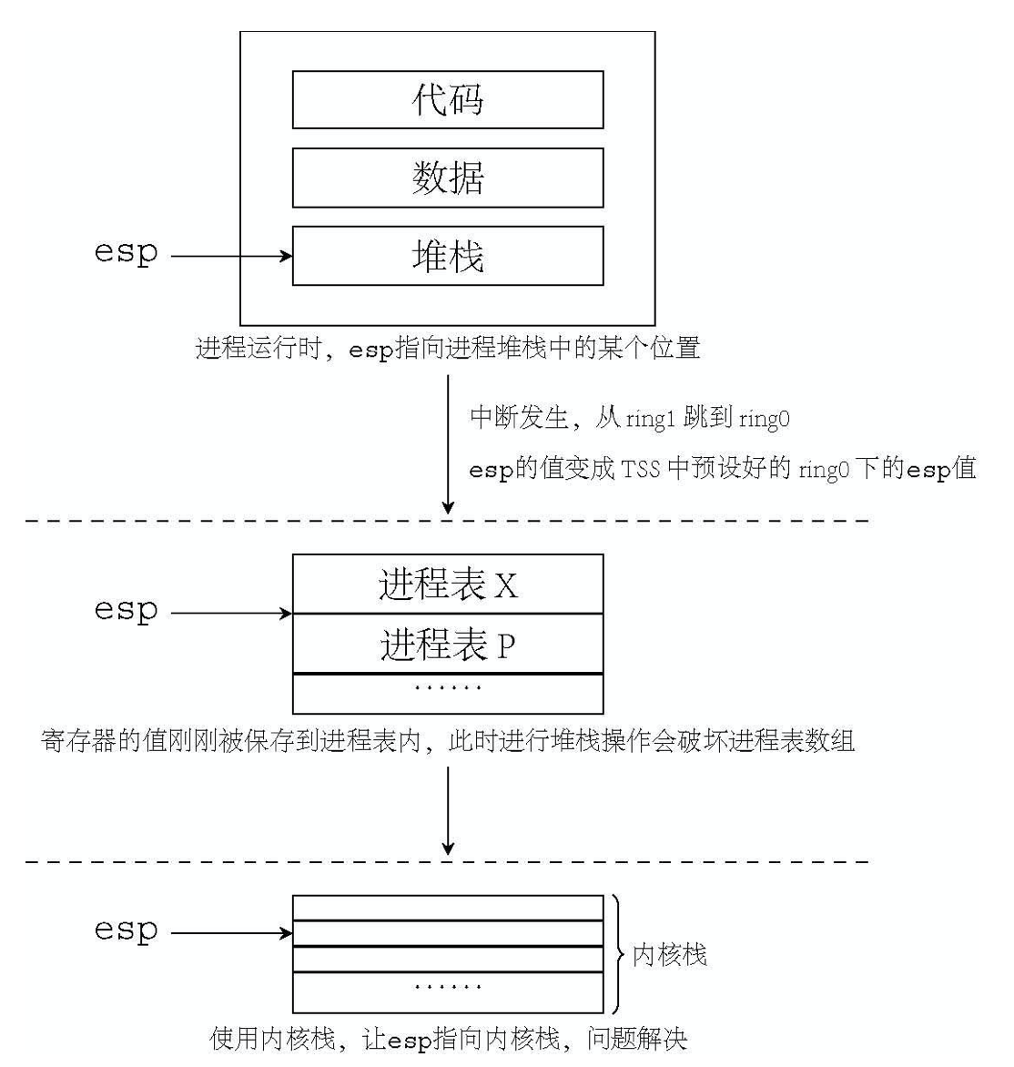
四、需要回顾了解的一些知识
6. 内核栈结构问题
为什么进程切换需要内核堆栈
进程栈──进程运行时自身的堆栈
进程控制块──存储进程状态信息的数据结构
内核栈──进程调度模块运行时使用的堆栈。
怎样切换至内核堆栈以及进程堆栈
Notes:
这是因为ring1切换到ring0，这个时候，指向的是TSS中的ring0的esp

Slide 9
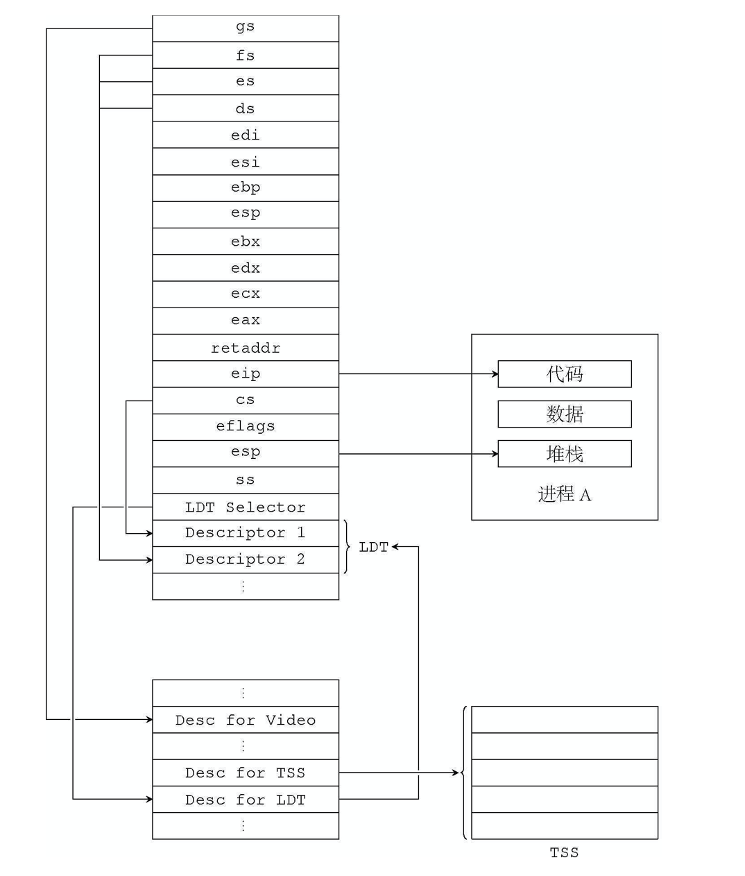
四、需要回顾了解的一些知识
7. 核心数据结构关联图

Slide 10
四、需要回顾了解的一些知识
8. 关于中断重入问题
为什么会有这个问题？
发生时机
造成的后果
如何解决？
本实验，简单处理：k_reenter
Notes:
中断来得太快，一个没完成，另外一个又来了，就造成了中断嵌套。而且会导致，如果是同一类中断，那就老跳到中断处理程序的开头，后面任务就没法继续了。

Slide 11
谢 谢！

